Slide 1
Выполни задание и собери пазл

Slide 2
Инструкция
Прочитай значение слова.
Из предложенных ответов выбери правильный.
Нажми на выбранную картинку.

Slide 3
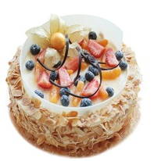
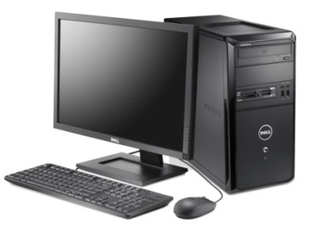
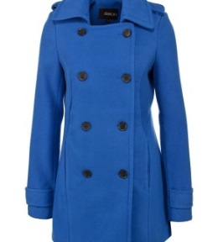
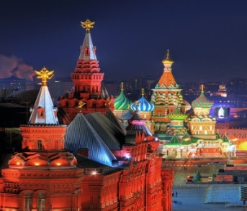
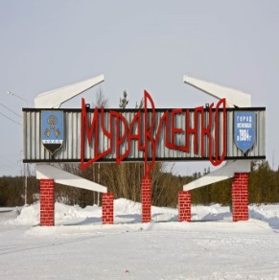

Столица России

Slide 4
Кондитерское изделие из сдобного теста с кремом, фруктами (произошло от итальянского слова tōrta, круглый хлеб)

Slide 5
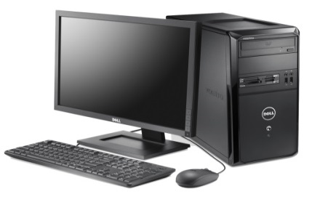


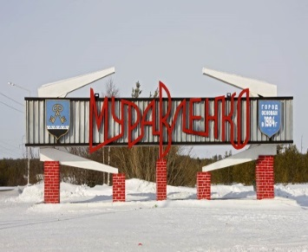

Электронная вычислительная машина (ЭВМ)
(произошло от английского слова сomputer)

Slide 6
Верхняя одежда для защиты от прохладной и холодной погоды
(произошло от французского слова paletot)

Slide 7
Город в Ямало-Ненецком автономном округе России

Slide 8
Как называются слова, которые имеют одно лексическое значение

Slide 9

Молодцы!

